Slide 1

Управління використанням капіталу в операційному процесі підприємства
(на прикладі ПАТ «Маяк»)
Виконав:
Березюк Я. О.
Науковий керівник:
К.е.н. доц. Стасюк Н. Л.

Slide 2
Мета
Об’єкт
Завдання
Метою дипломного дослідження є виявлення резервів підвищення ефективності використання капіталу підприємства на основі дослідження теоретичних та практичних аспектів управління ним.
Дослідити теоретичні основи аналізу капіталу;
провести аналіз фінансово-господарської діяльності підприємства;
оцінити і проаналізувати використання капіталу на ПАТ "МАЯК";
розробити пропозиції щодо підвищення ефективності використання капіталу підприємства.
управління використанням капіталу промислових підприємств

Slide 3
Трактування поняття - капітал
Капітал в економіці | це чинник виробництва у вигляді вартості, здатної приносити прибуток або збиток. Капітал не тотожний будь-якому засобу праці, який часто розглядається як фізичний капітал. Засіб праці може стати капіталом (збільшувати або зменшувати свою вартість) тільки тоді, коли його власники вступлять у певні відносини з власниками інших чинників виробництва. Ці відносини називаються економічними.
Марксистське трактування капіталу | За Марксом додаткова вартість утворюється тільки завдяки найманій праці. Тому він розділив капітал на постійний та змінний. Постійний капітал, до якого входять засоби виробництва: машини, складські приміщення, сировина і всі витрати виробництва за винятком заробітної плати, може тільки переносити свою вартість на вартість продукту цілком або частинами, змінний капітал, який складається із заробітньої плати робітників, створює додаткову вартість, за рахунок якої й відбувається збагачення капіталіста.
Капітал в австрійській економічній школі | Капітал (капітальні блага) — це ресурси, яким у людських планах відводиться роль факторів майбутнього виробництва. Скажімо, верстат є капіталом лише у тому разі, якщо люди, які розпоряджаються або можуть розпоряджатися ним, планують використовувати його деякий час для виробництва благ. Якщо цей верстат перестане розглядатися як засіб майбутнього виробництва (наприклад, через появу ефективніших інструментів), він одразу втратить свій статус капітального блага.

Slide 4
Склад основних видів і елементів операційних активів, що формуються за рахунок капіталу, використовуваного в операційній діяльності підприємства
Види операційного капіталу підприємства | Активи які формуються за рахунок операційного капіталу підприємства
 | Групи операційних активів | Основні види операційних активів
Основний капітал | Необоротні операційні активи | 1. Виробничі основні засоби
 |  | 2. Нематеріальні активи, що обслуговують операційний процес
Оборотний капітал | Оборотні операційні активи | 1. Запаси товарно-матеріальних цінностей
 |  | 2. Дебіторська заборгованість
 |  | 3. Грошові кошти
 |  | 4. Інші види оборотних операційних активів

Slide 5
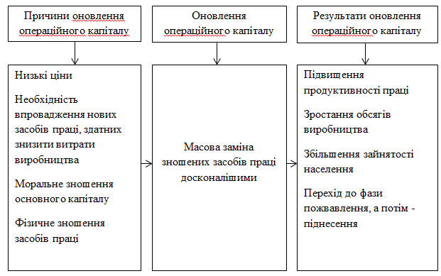
Процес оновлення операційного капіталу

Slide 6
Публічне акціонерне товариство «Маяк»
(скорочено ПАТ «Маяк»)
ПАТ «Маяк» створювалось з метою здійснення підприємницької діяльності для отримання прибутку в інтересах акціонерів, а також його працівників.
Предметом діяльності ПАТ «Маяк» є виробництво та реалізація товарів під торговою маркою «Термія»
Основнi продукти дiяльностi:
- радiатори для водяного опалення ;
- електричнi опалювальнi котли ;
- водонагрiвачi акумуляцiйнi побiчного нагрiву ;
- тепловi насоси „Повiтря-Вода”

Slide 7
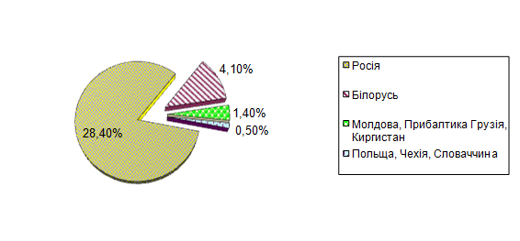
Структура експорту продукції ПАТ „Маяк”

Slide 8
Динаміка основних економічних показників діяльності ПАТ «Маяк»
Показники | Роки |  |  | Відхилення:
 | 2012 | 2013 | 2014 | 2013 від 2012 року |  | 2014 від 2013 року
 |  |  |  | абсол. знач. | в % | абсол. знач. | в %
1. Загальна вартість майна, тис.грн | 87505 | 90749,5 | 86297 | 3244,5 | 3,7 | -4452,5 | -4,91
2. Виручка від реалізації продукції, тис. грн. | 190037 | 135712 | 130740 | -54325 | -28,59 | -4972 | -3,66
3. Чистий дохід, тис. грн. | 164861 | 135712 | 130740 | -29149 | -17,68 | -4972 | -3,66
4. Собівартість реалізованої продукції, тис. грн | 140724 | 122726 | 116212 | -17998 | -12,79 | -6514 | -5,31
5. Чистий прибуток,тис. грн. | 5731 | 1340 | -7039 | -4391 | -76,62 | -8379 | -525,3
6. Вартість основних виробничих фондів, тис. грн.. | 50078,5 | 47304,5 | 46982 | -2774 | -5,54 | -322,5 | -0,68
7. Власний капітал, тис. грн. | 56895 | 60140,5 | 55807 | 3245,5 | 5,7 | -4334 | -7,21
8. Залучений капітал, тис. грн. | 30610 | 30609 | 30490 | -1 | -0,003 | -119 | -0,39
9. Чисельність промислово-виробничого персоналу, осіб | 835 | 861 | 647 | 26 | 3,11 | -214 | -24,85
10. Фонд оплати праці, тис. грн | 25708 | 25840 | 28898 | 132 | 0,51 | 3058 | 11,83
11. Фінансовий результат від операційної діяльності, тис.грн | 13595 | 8264 | -1837 | -5331 | -39,21 | -10101 | -122,2

Slide 9
Аналіз показників рентабельності ПАТ «Маяк» за 2012-2014 рр
Показники | Роки |  |  | Відхилення:
 | 2012 | 2013 | 2014 | 2013 від 2012 року |  | 2014 від 2013 року
 |  |  |  | абсол. знач. | в % | абсол. знач. | в %
Рентабельність операційної діяльності | 14,37 | 17,55 | -1,34 | 3,18 | 16,49 | -18,9 | -76,4
Коефіцієнт загальної рентабельності | 14,64 | 9,57 | 11,11 | -5,07 | -34,63 | 1,54 | 16,09
Коефіцієнт рентабельності активів | 6,55 | 1,48 | -8,16 | -5,07 | -77,4 | -9,64 | -551,4
Коефіцієнт власного капіталу | 10,07 | 2,23 | -12,61 | -7,84 | -77,85 | -14,84 | -565,5
Рентабельність залученого капіталу | 18,72 | 4,38 | -23,09 | -14,34 | -76,6 | -27,47 | -527,2
Рентабельність витрат | 17,15 | 10,58 | 12,5 | -6,57 | -38,31 | 1,92 | 18,15
Рентабельність продаж | 3,48 | 0,99 | -5,38 | -2,49 | -71,55 | -6,37 | -543,4

Slide 10
Виділені основні проблеми, які потрібно покращити на підприємстві:
нарощування обсягів виробництва та реалізації товарів, робіт, послуг;
зменшення витрат на виробництво (реалізацію) продукції, тобто знижувати її собівартість;
  використання потенціалу підприємства з максимальною віддачею;
  збільшення залученого капіталу;
оновлення основних засобів.

Slide 11
Дякую за увагу!

